Slide 1
А/Б тесты

Slide 2
ИДЕИ И ГИПОТЕЗЫ
Все начинается с идеи
Источники: анализ данных, анализ рынка, генерация
Неподтвержденная идея является гипотезой
Каждой идее – свой метод проверки
Глубинные интервью
Опросы
Юзабилити-тестирования
Проверке гипотезы необходимы условия
Отсутствие влияющих факторов, кроме самого тестируемого изменения
Репрезентативная оценка
Точность

Slide 3

Конкуренты
Feedback
Brainshtorm-ы
Исследования
Данные
Команда

Slide 4


Команда
Гипотезы

Slide 5

Бюджет
Аналитики
Клиенты
Разработчики

Slide 6
Типы экспериментов
Классические: A/B
A/A
A/B/C/...
TDI (team draft interleaving)
Diff-in-Diff
Synthetic control

Slide 7
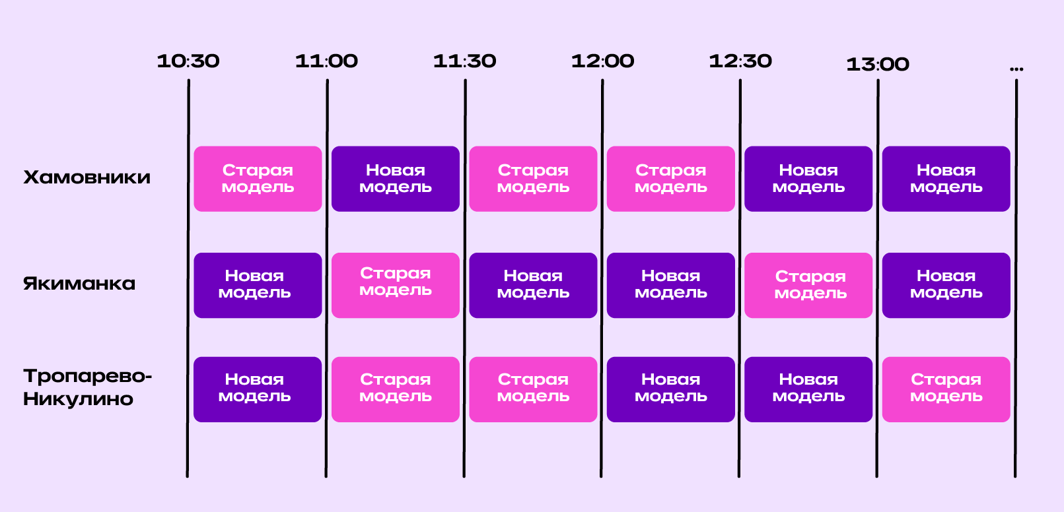
Разделение на группы
Классика
Hash( user_id + sault ) % 100 CRC32(as6d76as86a959reyd6a6d87a6test_123) = 3988079726
3988079726 % 100 = 26
Switchback
Гео-хроно-сплитование

Slide 8
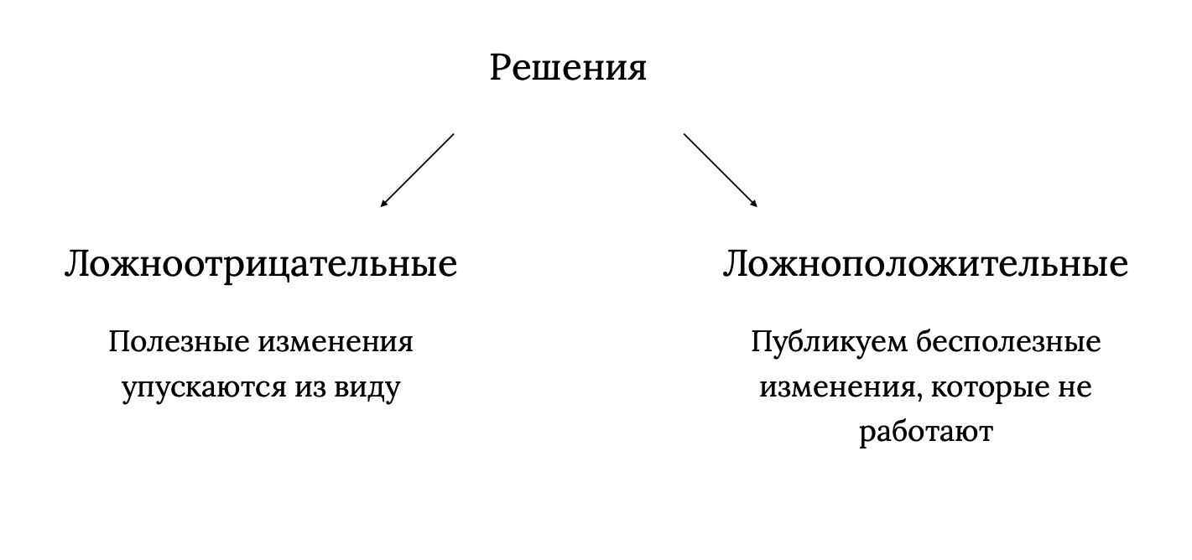
A/B-тест
Проверяется два и более варианта (контроль и тест) с целью определения наиболее эффективного
Степень эффективности «измеряется» с помощью посчитанных вероятностей ложноположительных и ложноотрицательных случаев

Slide 9
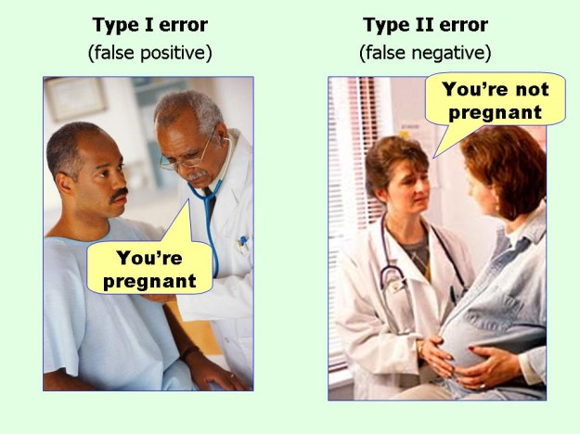
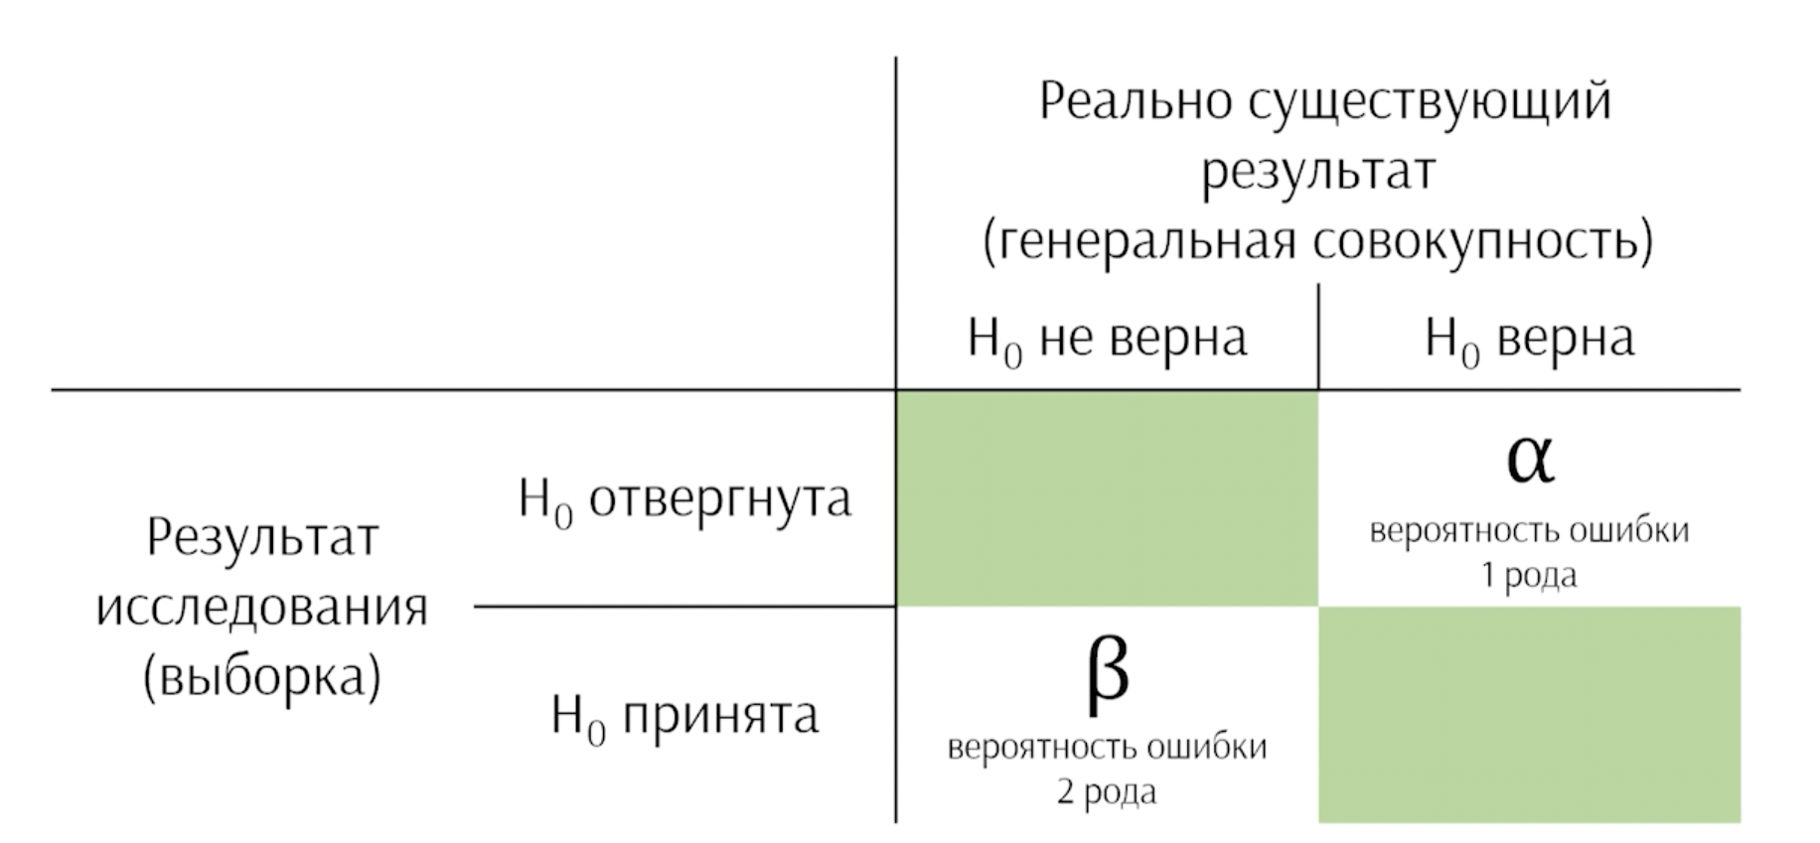
Чувствительность – минимальное изменение, на которое мы рассчитываем получить по итогам эксперимента. Чувствительное метрикой считается та, которую можно быстрее и точнее проверить
Нулевая гипотеза – принимаемое предположение о том, что не существует связи между наблюдениями в двух (или более) событиях (выборках, феноменах, совокупностях). Гипотезу отвергают, если данные показывают разницу между выборками

Slide 10
Статистическая значимость (True Negative) — вероятность, что результат эксперимента получился случайно и мы это знаем. Другими словами, это риск, что тест покажет взаимосвязь, которой на самом деле нет (иначе = 1-α )
Статистическая мощность (True Positive) — это вероятность, что тест правильно засечёт эффект там, где он и правда есть. (т.е. 1-β)
Ошибка первого рода (p-value, False positive) – отклонение верной нулевой гипотезы. Риск совершить такую ошибку равен выбранному уровню статистической значимости (например, α=0.05)
Ошибка второго рода (False Negative) – принятие неверной нулевой гипотезы. Вероятность ошибочно сохранить неверную нулевую гипотезу обозначают буквой β (например, 0.2)

Slide 11
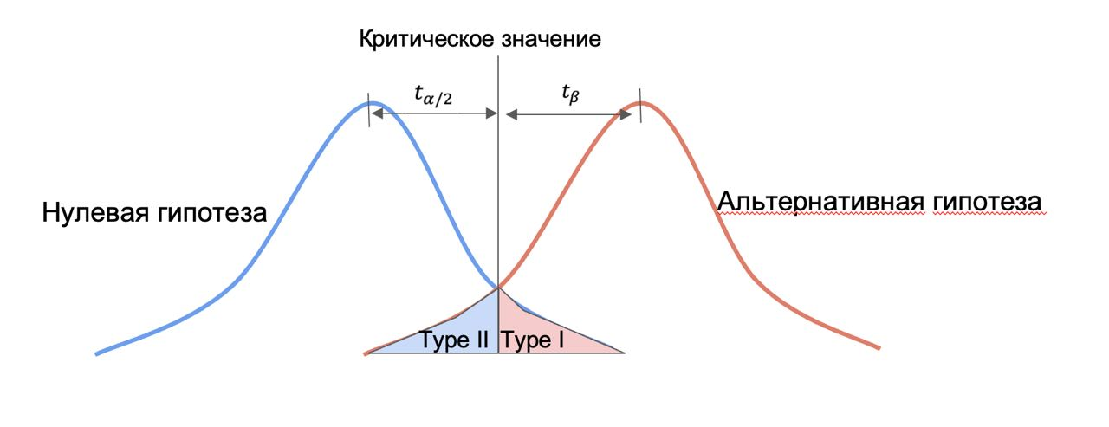

Slide 12
Метрики эксперимента: уровни
Целевые
Показатели, на которые направлено изменение
Опережающие
Показатели, хорошо коррелируемые с целевыми, дающие предикт и полезны тогда, когда нет времени ждать основную метрику
Guardrail
Показатели, на которые направленно влияет изменение, но не являющиеся целевыми
Рекомендуется за ними наблюдать и на их основе в том числе принимать решение (например, каннибализация)

Slide 13
Метрики: типы
Доли
регистрации, удержание на 7 день [0,1,1,0,0,0,1,1,1,0,1,0,1]
Непрерывные
время в сек./мин./т.п., чек в рублях [1123.32, 324.4, 823.21, 924.91]
Отношения
поездок на водителя, кликов на сессии, цена за 1000 показов [10/123 = 0.081, 4129.2/12488 = 0.33, 1/100 = 0.01]

Slide 14
Как выбрать статистический критерий для проверки гипотез
Для опровержения/подтверждения гипотез используются статистические критерии
Выбор статистического критерия всегда зависит от сформулированной гипотезы
Например, для сравнения средних используется один класс критериев, для проверки форм распределения – другой
Критерии бывают:
Параметрические
Непараметрические

Slide 15
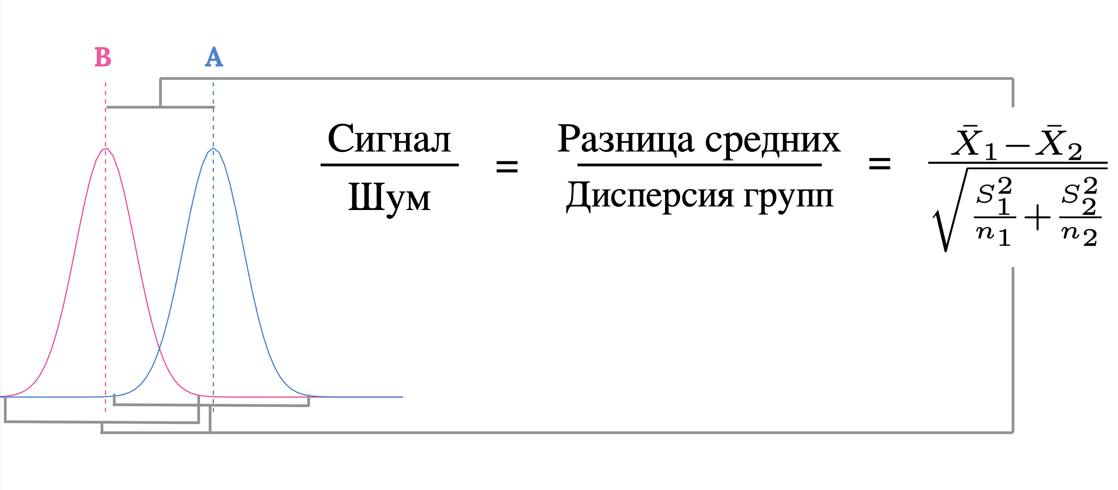
t-значение (t-критерий Стьюдента)
H0: разница средних не отличается

Slide 16
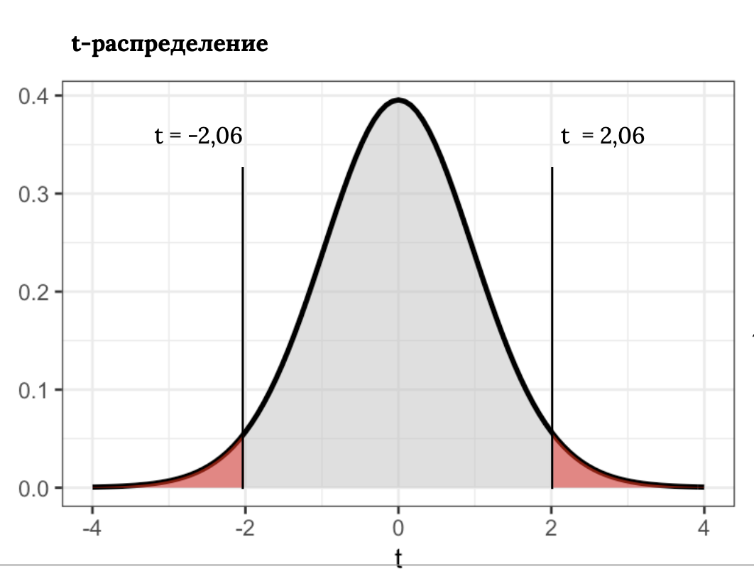
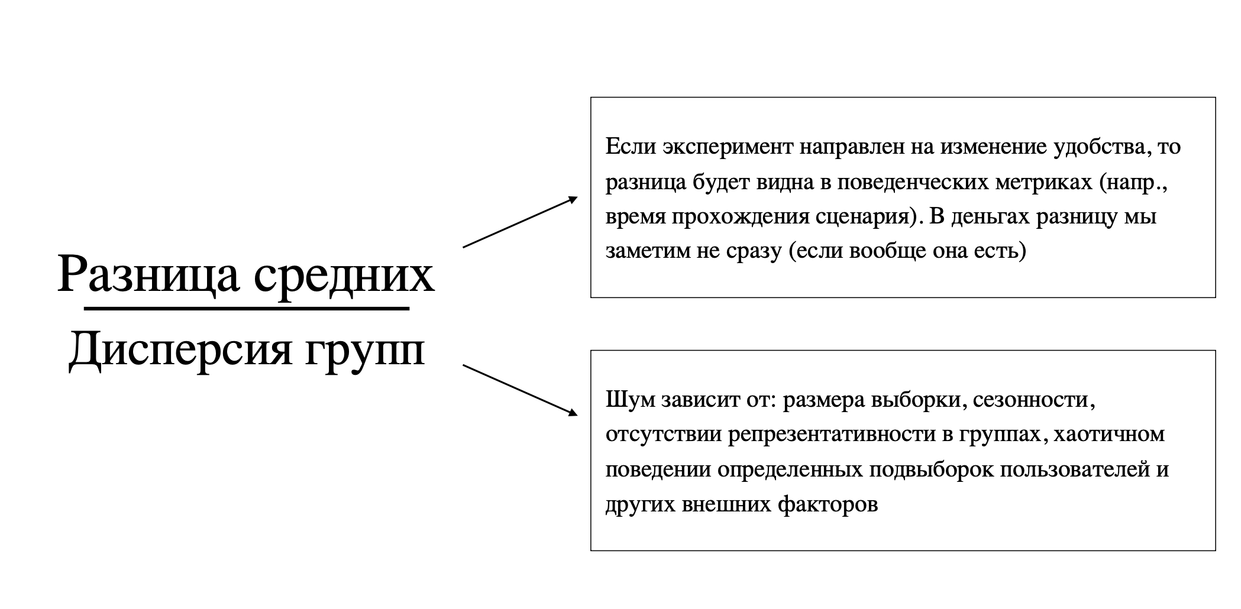

Slide 17
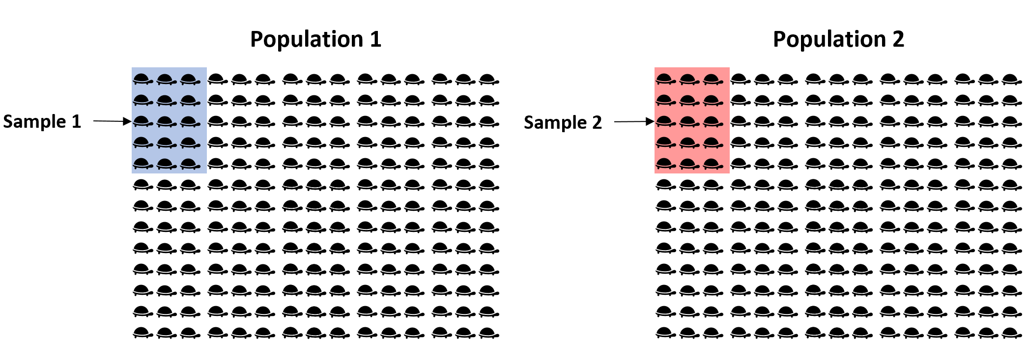
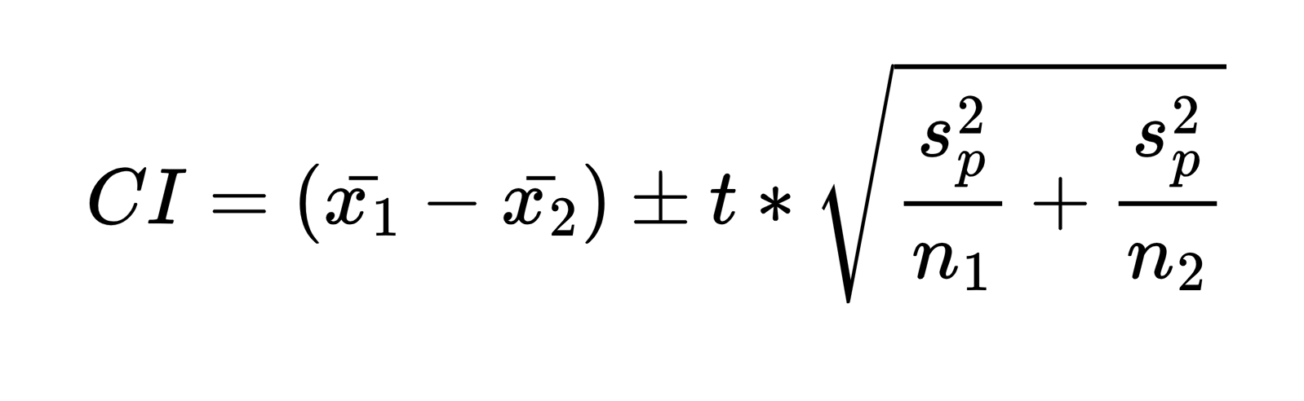
ДИ для разницы средних
x₁, x₂: sample 1 mean, sample 2 mean
t: the t-critical value based on the confidence level and (n₁+n₂-2) degrees of freedom
s_{p}²: pooled variance
n₁, n₂: sample 1 size, sample 2 size

Slide 18
x₁, x₂: sample 1 mean, sample 2 mean
t: the t-critical value based on the confidence level and (n₁+n₂-2) degrees of freedom
s_{p}²: pooled variance
n₁, n₂: sample 1 size, sample 2 size
The pooled variance is calculated as: s_{p}² = ((n₁-1)s₁² + (n₂-1)s₂²) / (n₁+n₂-2)

Slide 19
ДИ для разницы средних
Sample 1:
x₁ = 310
s₁ = 18.5
n₁ = 15
Sample 2:
x₂ = 300
s₂ = 16.4
n₂ = 15
95% Confidence Interval:
(310-300) +/- 2.05*√((305.61/15) + (305.61/15)) = [-3.0757, 23.0757]
99% Confidence Interval:
(310-300) +/- 2.76*√((305.61/15) + (305.61/15)) = [-7.6389, 27.6389]

Slide 20
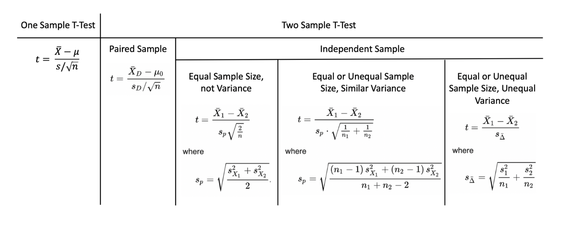
t-критерий ограничения
Нормальное распределение средних
Независимость наблюдений
Известная дисперсия групп

Slide 21
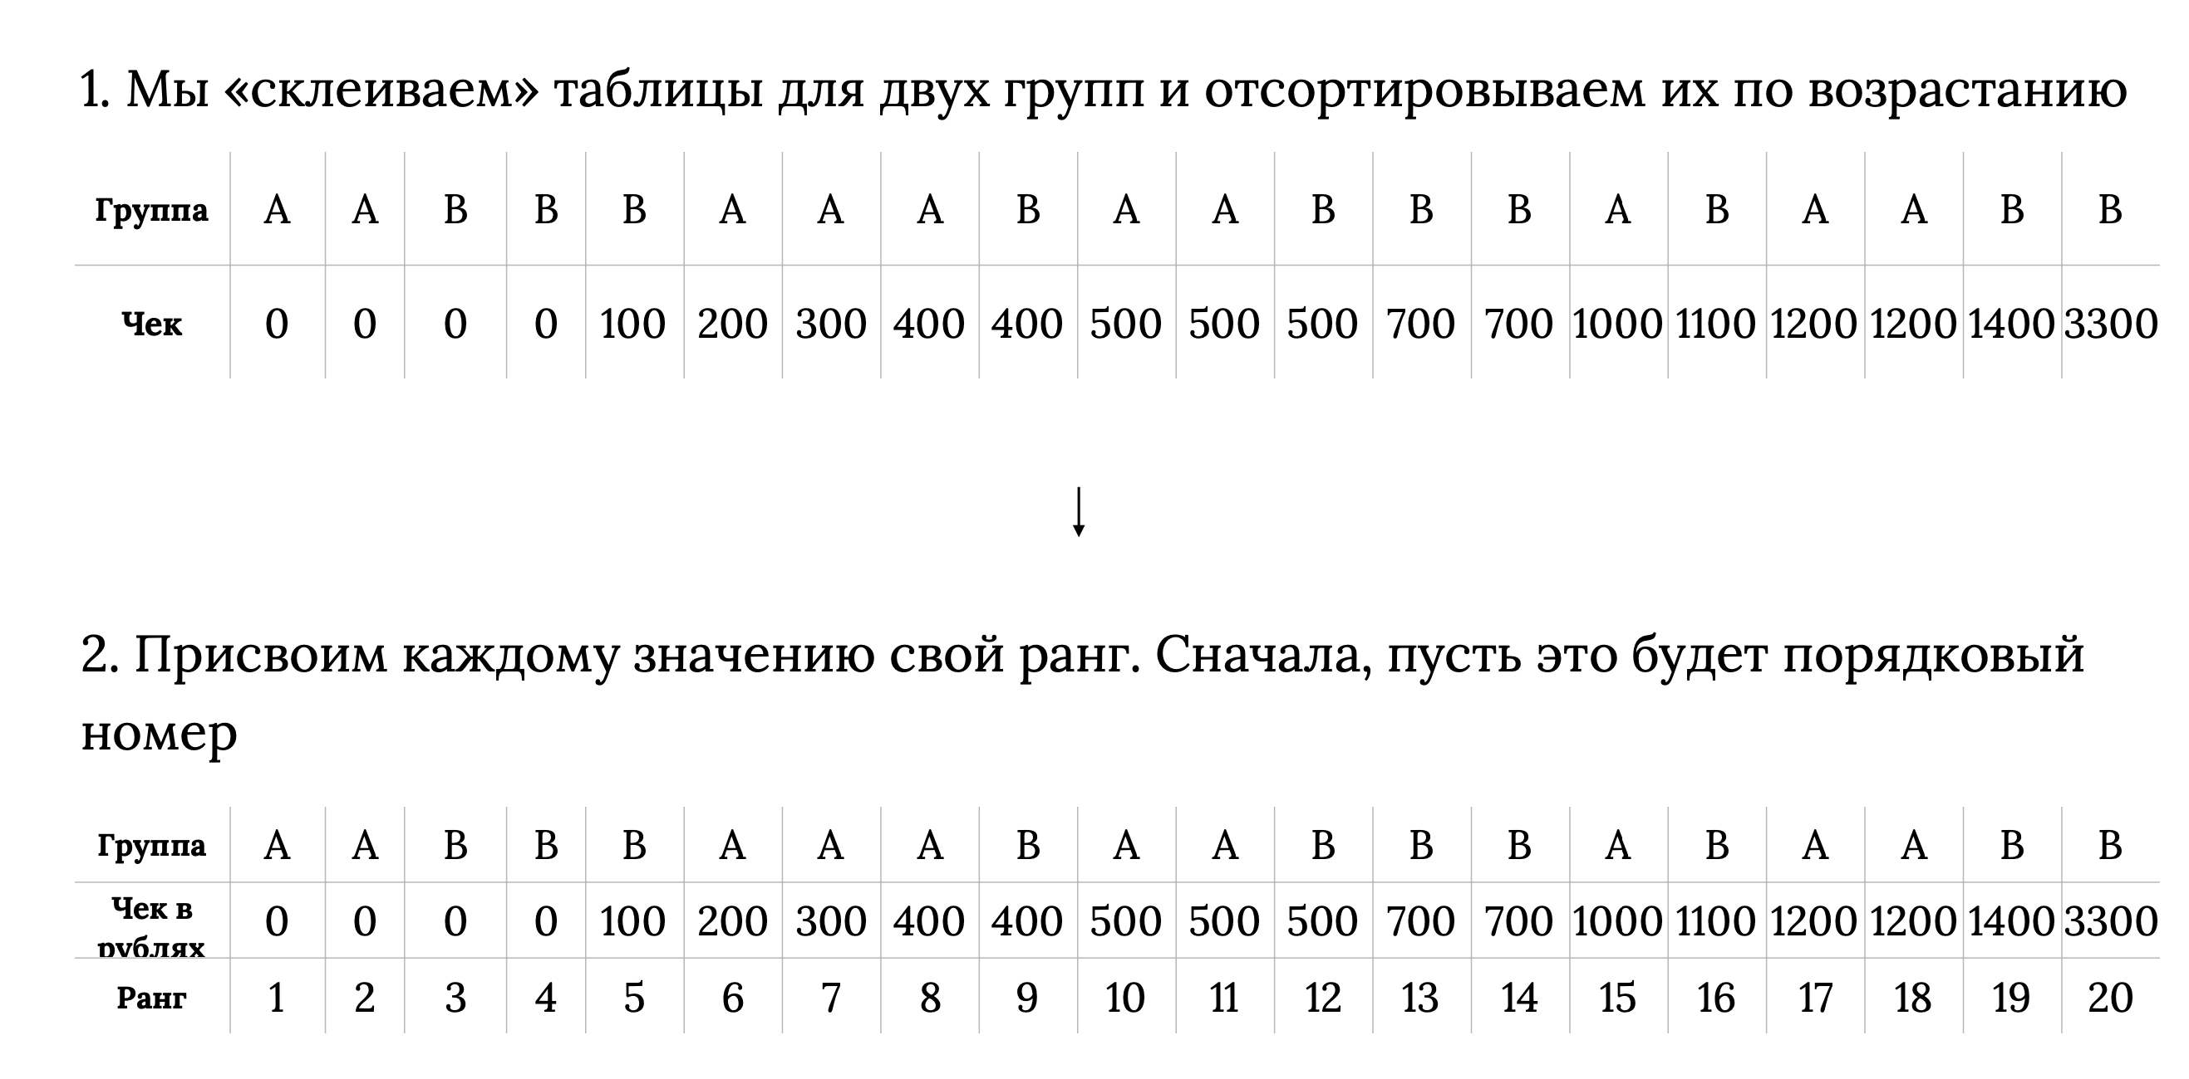
U-критерий Мана-Уитни
H0: форма распределений не отличается

Slide 22
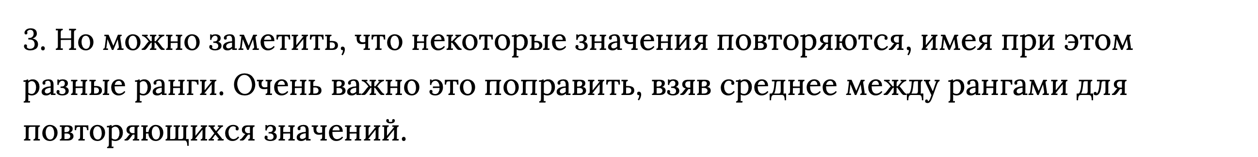
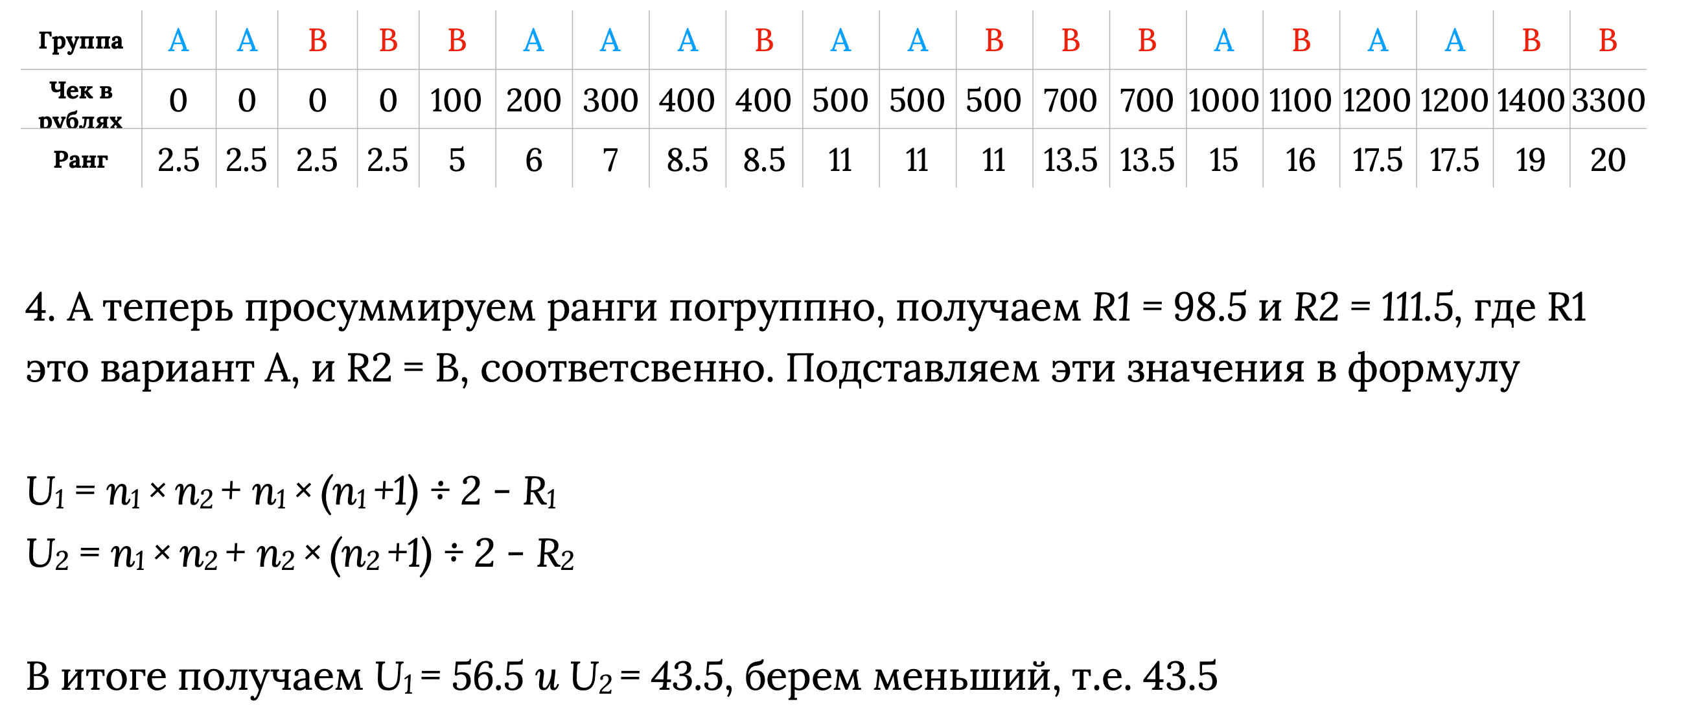
U-критерий Мана-Уитни

Slide 23
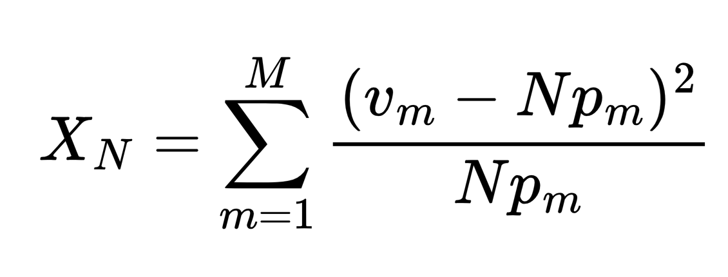
Chi-square (Хи-квадрат)
H0: наблюдаемая частотность не отличается от ожидаемой
Для примера подбросим монетку 100 раз
M – количество вариантов ({орел, решка})
N – количество испытаний (бросков)
P1 и P2 – ожидаемая вероятность орла и решки
V1 и V2 – наблюдаемая вероятность орла и решки

Slide 24
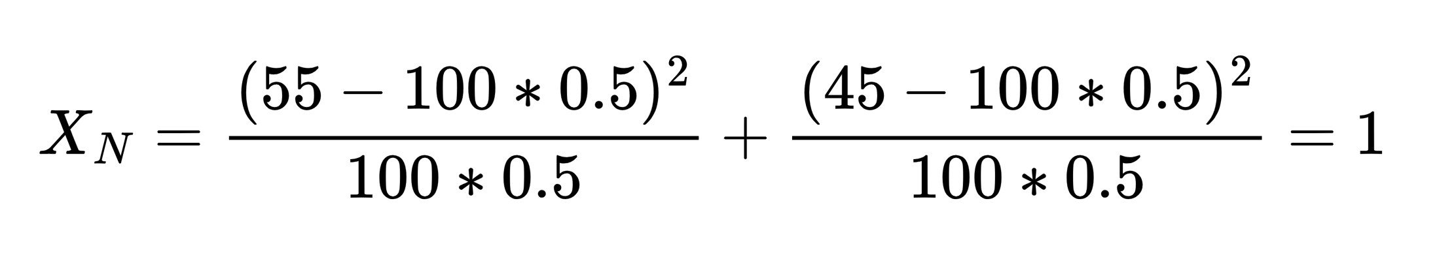
Chi-square (Хи-квадрат)
 | Орел | Решка
Ожидаемая частота | 50 | 50
Наблюдаемая частота | 55 | 45
Критическое значение хи 3.8 для 95% уровня значимости, нулевая гипотеза подтверждается на данном альфа

Slide 25
MDE
Минимальный ожидаемый эффект – это наименьший истинный эффект полученный от изменений, который с уверенностью сможет обнаружить статистический критерий
Более формально: это наименьший истинный эффект полученный от изменений, который имеет определенный уровень статистической мощности для определенного уровня статистической значимости, учитывая конкретный статистический тест
...определенный уровень статистической мощности для определенного уровня статистической значимости... – в расчетах MDE участвуют альфа, бета и размер выборки. Исходя из заданных уровней мощности и значимости, MDE будет варьироваться при одном и том же объеме выборки. Это можно понять на Графике расчета MDE: чем ниже альфа и бета, тем больше потребуется пользователей для одного и того же MDE

Slide 26
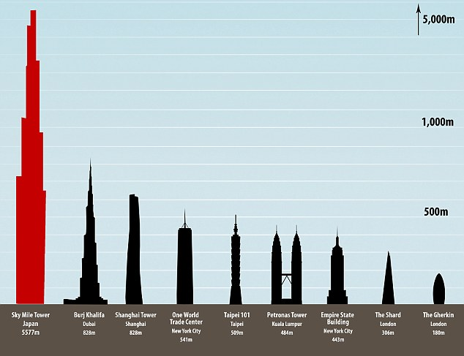

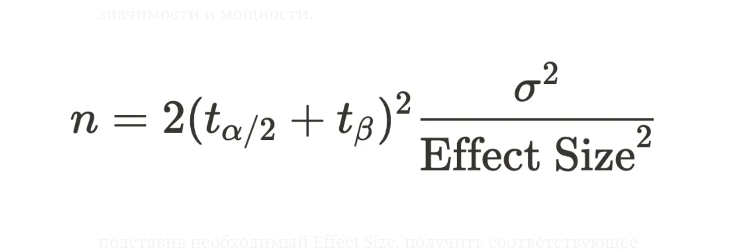
MDE

Slide 27
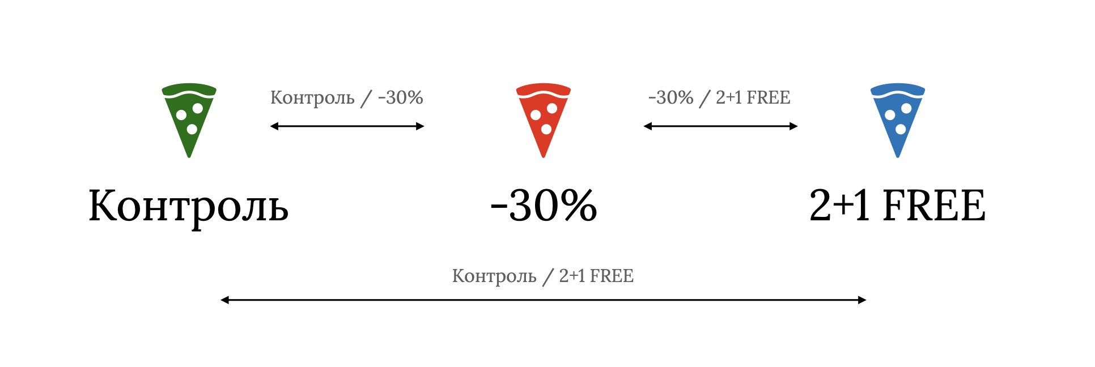
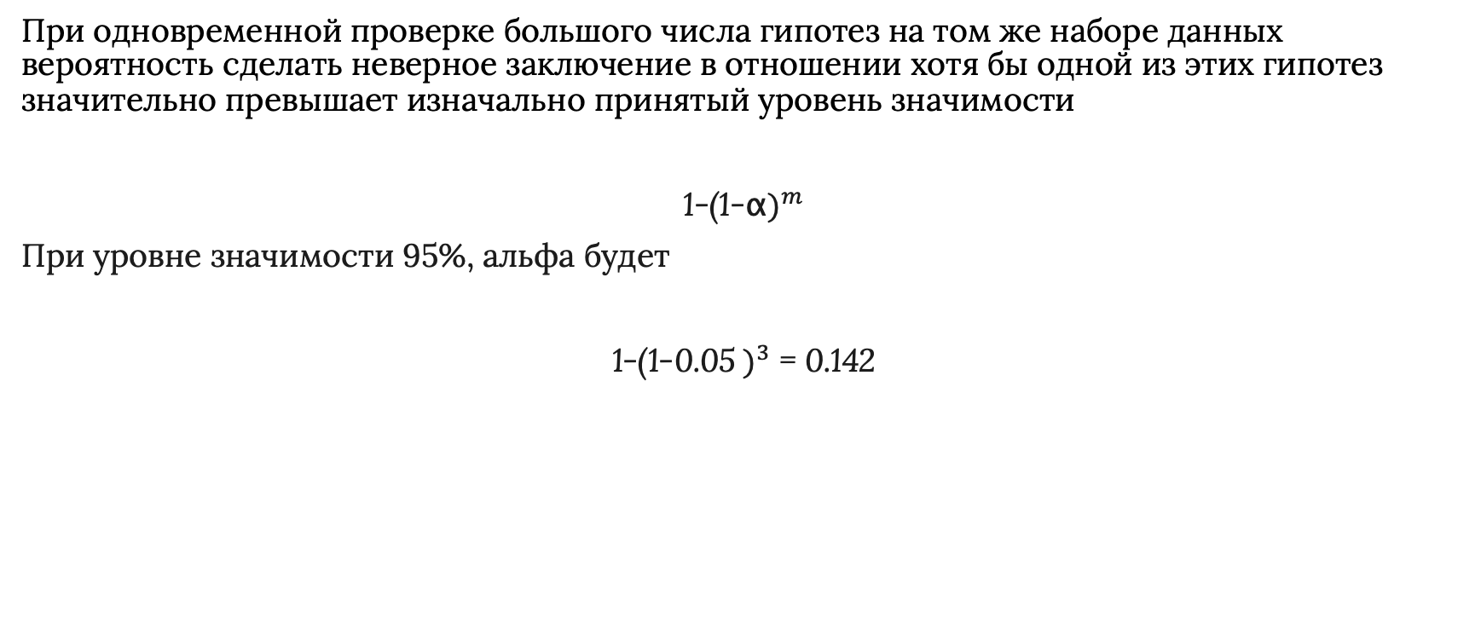
Множественная проверка гипотез
При одновременной проверке большого числа гипотез на том же наборе данных вероятность сделать неверное заключение в отношении хотя бы одной из этих гипотез значительно превышает изначально принятый уровень значимости
1-(1-α$)^{m}$
При уровне значимости 95%, альфа будет
1-(1-0.05 $)^{3}$ = 0.142

Slide 28

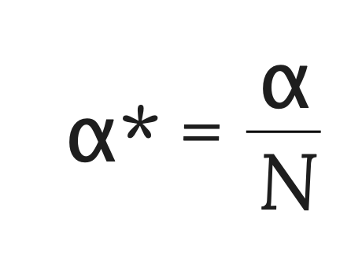
Множественная проверка гипотез
Поправка Бонферонни
Зная число тестов, можно вычислить скорректированный уровень значимости и использовать его
Например, чтобы сохранить в группе из 10 тестов вероятность ошибки I рода 0.05, нужно проводить каждый тест при α = 0.005

Slide 29
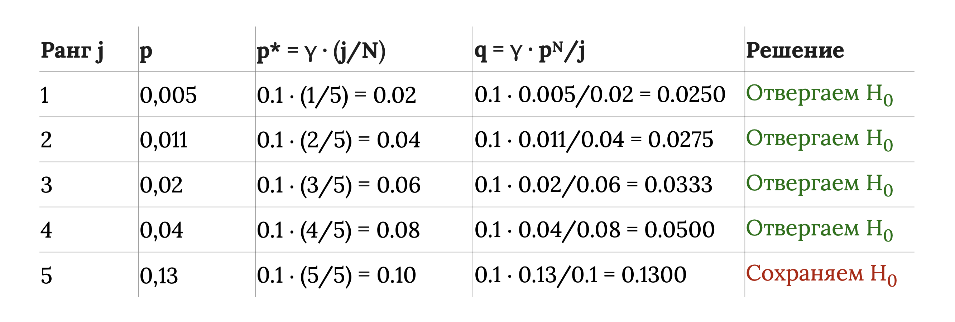

Множественная проверка гипотез
поправка Бенджамини-Хохберга
Сортируем в порядке возрастания N значений p, полученные в тестах, и присваиваем им ранги j от 1 до N p1 ≤p2 ≤···≤pN−1 ≤pN
Находим p с наибольшим рангом j*, такое чтобы pj ≤γ(j/N)
Все тесты с рангами j меньше j* считаем значимыми

Slide 30
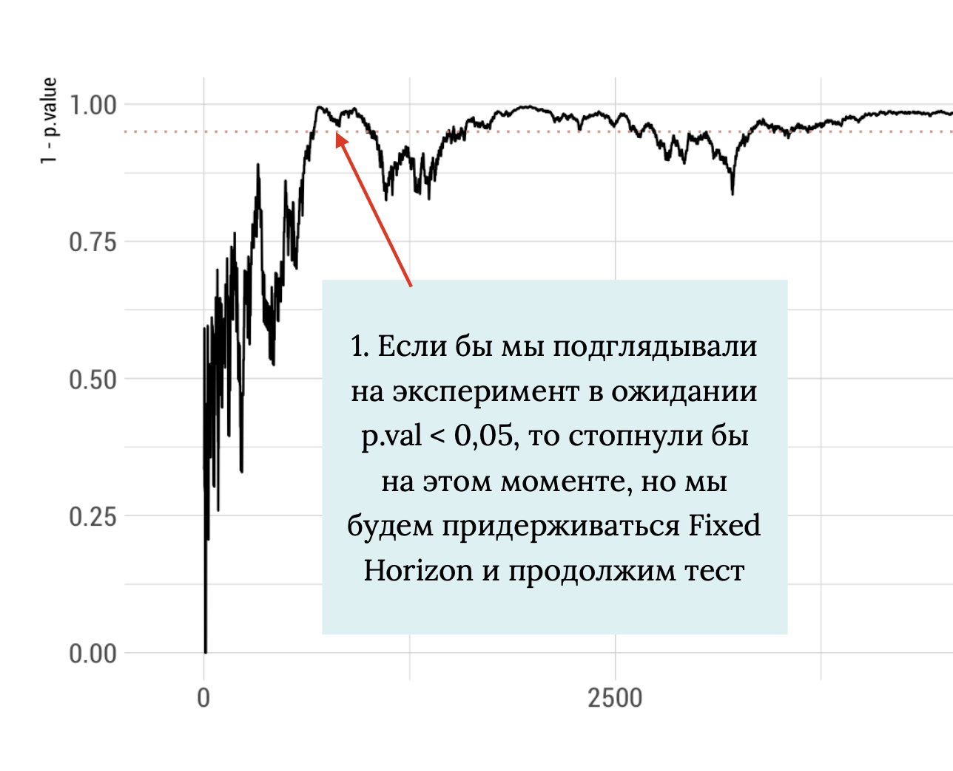
Проблема подглядывания

Slide 31
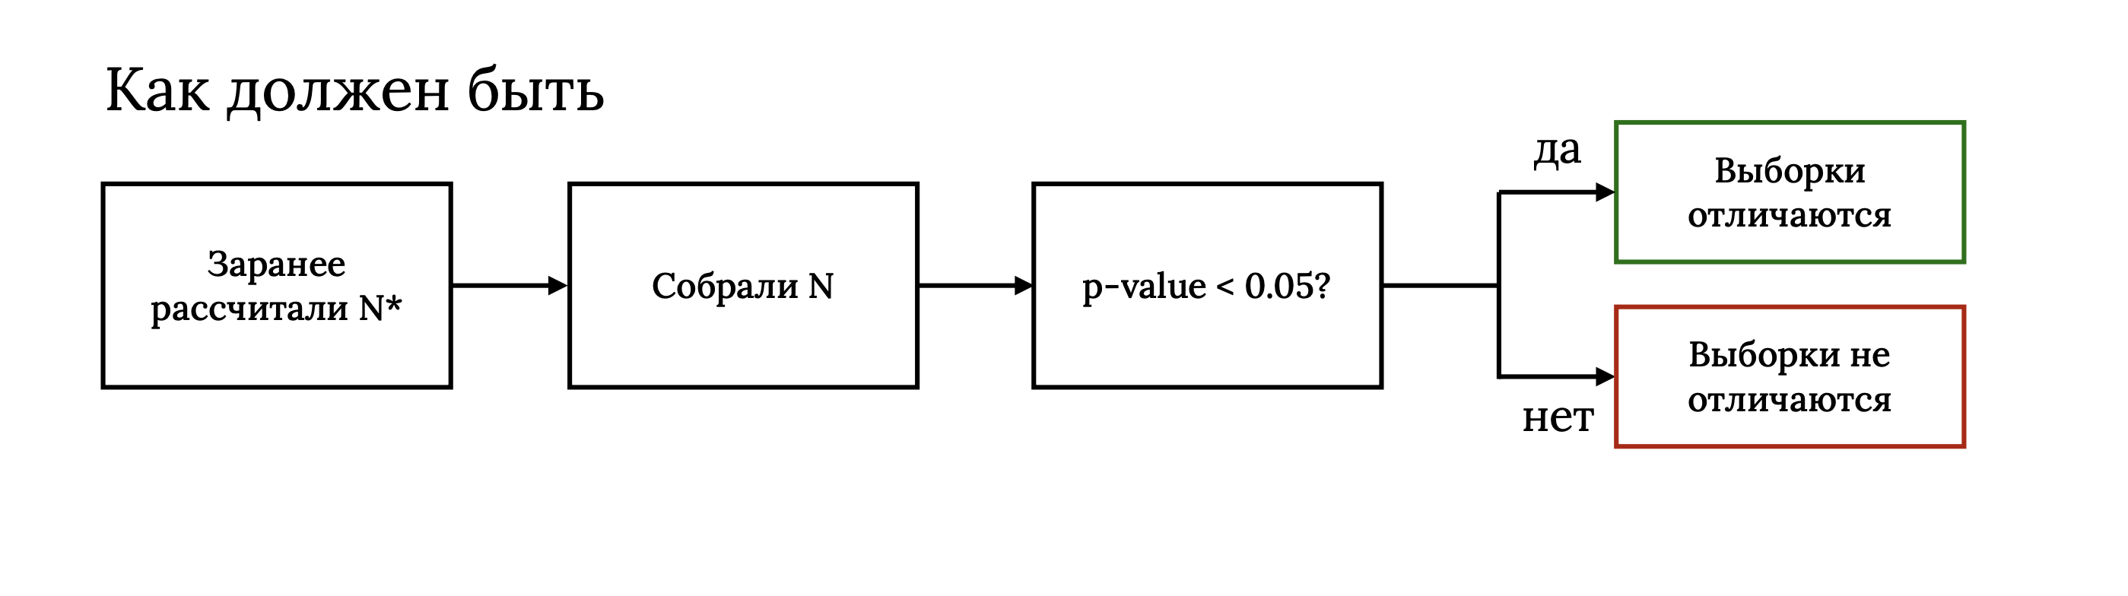
MDE ok?

Slide 32
Ловушки в экспериментах
Отложенный эффект
Сетевой эффект
Влияние имеющегося опыта

Slide 33

Ловушки в экспериментах
Наложение эффектов
Совокупное ухудшение условий
Кросс-корреляция
Test 1 | A |  | B
Test 2 | AA | AB | BA | BB

Slide 34
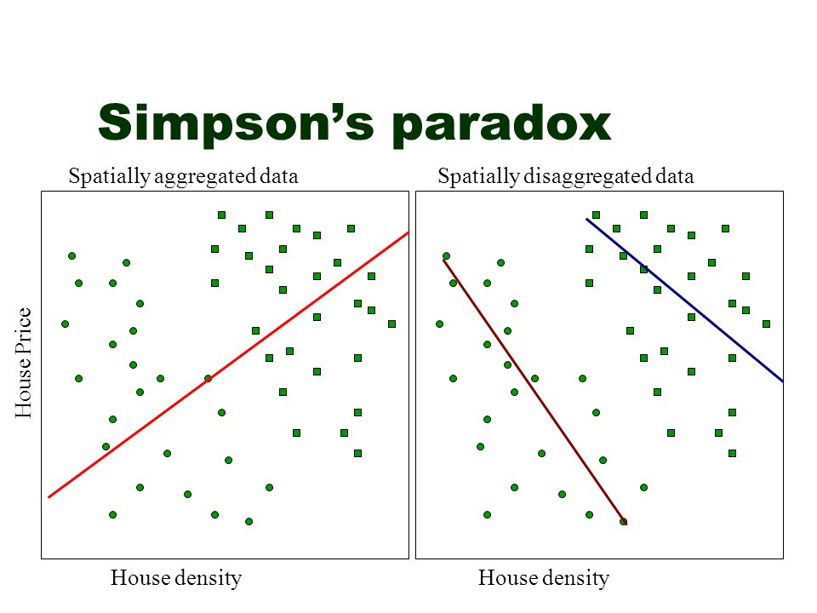
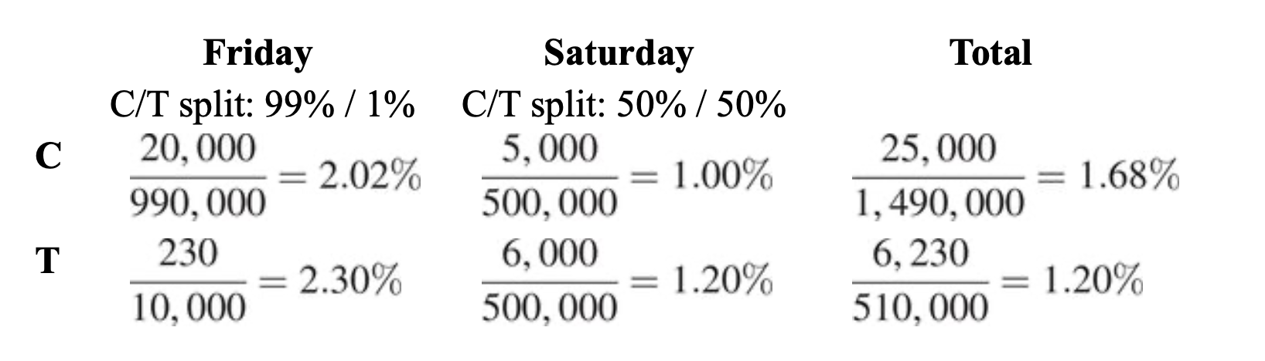
Ловушки в экспериментах
Парадокс Симпсона

Slide 35
Важно
Нет универсального средства проверить, является ли разница значимой
Отсутствие статистической значимости != отсутствие практической значимости
spurious correlations
https://tylervigen.com/spurious-correlations

Slide 36
Вопросы

